Slide 1

第3章 信道与噪声
3.1 信道定义与数学模型
3.2 恒参信道及其传输特性
3.3 随参信道及其传输特性
3.4 分集接收技术
3.5 加性噪声
3.6 信道容量的概念

Slide 2
3.1 信道定义与数学模型
3.1.1 信道定义
信道是指以传输媒质为基础的信号通道。根据信道的定义，如果信道仅是指信号的传输媒质，这种信道称为狭义信道；如果信道不仅是传输媒质，而且包括通信系统中的一些转换装置，这种信道称为广义信道。

Slide 3
狭义信道按照传输媒质的特性可分为有线信道和无线信道两类。有线信道包括明线、 对称电缆、 同轴电缆及光纤等。无线信道包括地波传播、 短波电离层反射、 超短波或微波视距中继、 人造卫星中继、 散射及移动无线电信道等。狭义信道是广义信道十分重要的组成部分，通信效果的好坏，在很大程度上将依赖于狭义信道的特性。因此，在研究信道的一般特性时，“传输媒质”仍是讨论的重点。今后，为了叙述方便，常把广义信道简称为信道。
广义信道除了包括传输媒质外，还包括通信系统有关的变换装置，这些装置可以是发送设备、 接收设备、 馈线与天线、 调制器、 解调器等。这相当于在狭义信道的基础上，扩大了信道的范围。它的引入主要是从研究信息传输的角度出发，使通信系统的一些基本问题研究比较方便。广义信道按照它包括的功能，可以分为调制信道、 编码信道等。

Slide 4
信道的一般组成如图 3-1 所示。所谓调制信道, 指图 3-1中从调制器的输出端到解调器的输入端所包含的发转换装置、 媒质和收转换装置三部分。当研究调制与解调问题时，我们所关心的是调制器输出的信号形式、 解调器输入端信号与噪声的最终特性，而并不关心信号的中间变换过程。因此，定义调制信道对于研究调制与解调问题是方便和恰当的。

Slide 5
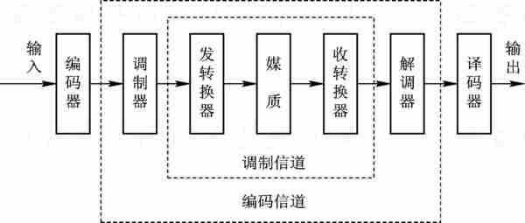
图 3 –1 调制信道和编码信道

Slide 6
在数字通信系统中，如果研究编码与译码问题时采用编码信道，会使问题的分析更容易。所谓编码信道是指图 3-1 中编码器输出端到译码器输入端的部分, 即编码信道包括
调制器、 调制信道和解调器。
调制信道和编码信道是通信系统中常用的两种广义信道，如果研究的对象和关心的问题不同，还可以定义其他形式的广义信道。

Slide 7
3.1.2 信道的数学模型
1. 调制信道模型
调制信道是为研究调制与解调问题所建立的一种广义信道，它所关心的是调制信道输入信号形式和已调信号通过调制信道后的最终结果，对于调制信道内部的变换过程并不关心。因此，调制信道可以用具有一定输入、 输出关系的方框来表示。通过对调制信道进行大量的分析研究，发现它具有如下共性：
(1) 有一对(或多对)输入端和一对(或多对)输出端；
(2) 绝大多数的信道都是线性的，即满足线性叠加原理；

Slide 8
（3） 信号通过信道具有固定的或时变的延迟时间； 
（4） 信号通过信道会受到固定的或时变的损耗； 
（5） 即使没有信号输入， 在信道的输出端仍可能有一定的输出（噪声）。 
根据以上几条性质，调制信道可以用一个二端口(或多端口)线性时变网络来表示，这个网络便称为调制信道模型， 如图 3 - 2 所示。 
二端口的调制信道模型， 其输出与输入的关系有
r(t)=s_{o}(t)+n(t)=f［s_{i}(t)］+n(t) (3.1 - 1)

Slide 9
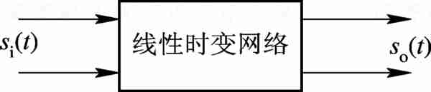
图 3 – 2 调制信道模型

Slide 10
式中，s_{i}(t)为输入的已调信号；s_{o}(t)为调制信道对输入信号的响应输出波形；n(t)为加性噪声，与s_{i}(t)相互独立。f［s_{i}(t)］反映了信道特性，不同的物理信道具有不同的特性。有的物理信道f［s_{i}(t)］很简单，有的物理信道f［s_{i}(t)］很复杂。一般情况， f［s_{i}(t)］可以表示为信道单位冲激响应c(t)与输入信号的卷积，即
 s_{o}(t)=c(t)*s_{i}(t) (3.1 - 2)
或 S_{o}(ω)=C(ω)S_{i}(ω) (3.1 - 3)
其中，C(ω)依赖于信道特性。对于信号来说，C(ω)可看成是乘性干扰。 如果我们了解c(t)与n(t)的特性，就能知道信道对信号的具体影响。 

Slide 11
通常信道特性c(t)是一个复杂的函数，它可能包括各种线性失真、非线性失真、交调失真、衰落等。同时由于信道的迟延特性和损耗特性随时间作随机变化，故c(t)往往只能用随机过程来描述。
在我们实际使用的物理信道中，根据信道传输函数C(ω)的时变特性的不同可以分为两大类：一类是C(ω)基本不随时间变化，即信道对信号的影响是固定的或变化极为缓慢的，这类信道称为恒定参量信道，简称恒参信道；另一类信道是传输函数C(ω)随时间随机快变化， 这类信道称为随机参量信道，简称随参信道。 

Slide 12
在常用物理信道中，C(ω)的特性有三种典型形式。第一种形式C(ω)是常数，或在信号频带范围之内是常数。这种信道可以用加性噪声信道数学模型来表示， 如图 3 - 3 所示。信号通过信道的输出为
 r(t)=s_{o}(t)+n(t)=cs_{i}(t)+n(t) (3.1 - 4)
式中， c是信道衰减因子， 通常可取c=1； n(t)是加性噪声。由后几节分析我们将看到，加性噪声n(t)通常是一种高斯噪声， 该信道模型通常称为加性高斯噪声信道。 

Slide 13
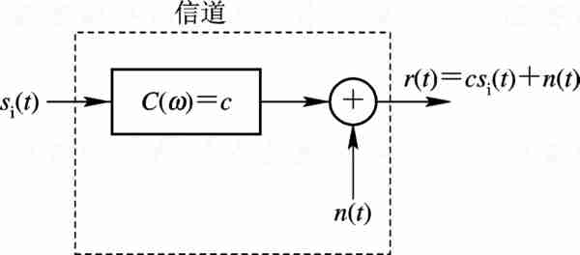
图 3 – 3 加性噪声信道模型

Slide 14
第二种形式C(ω)在信号频带范围之内不是常数，但不随时间变化，其模型如图3-4所示。这种信道在数学上可表示为带有加性噪声的线性滤波器，若信道输入信号为s_{i}(t)，则信道输出为
r(t)=s_{o}(t)+n(t)=c(t)*s_{i}(t)+n(t) (3.1 - 5)
式中， *为卷积运算。 

Slide 15
第三种形式C(ω)在信号频带范围之内不是常数，且随时间变化， 其模型如图 3 - 5 所示。如电离层反射信道、移动通信信道都具有这种特性。这种信道在数学上可表示为带有加性噪声的线性时变滤波器。信道特性可以表征为时变单位冲激响应c(t, τ)， 此时信道传输函数为C(ω, τ)。若信道输入信号为s_{i}(t)，则信道输出为
r(t)=s_{o}(t)+n(t)=c(t,τ)*s_{i}(t)+n(t) (3.1 - 6)

Slide 16
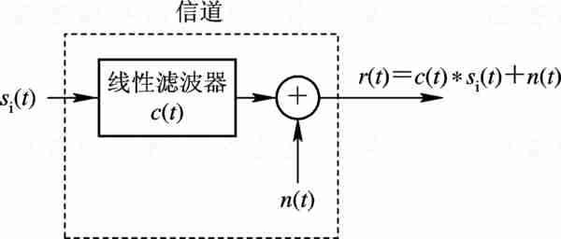
图 3-4 带有加性噪声的线性滤波器信道

Slide 17
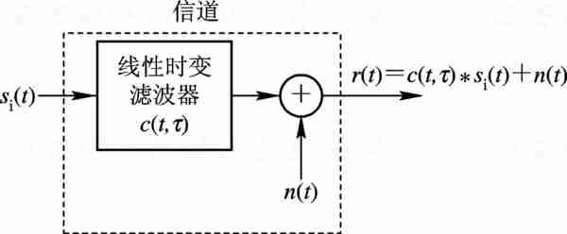
图 3 –5 带有加性噪声的线性时变滤波器信道

Slide 18
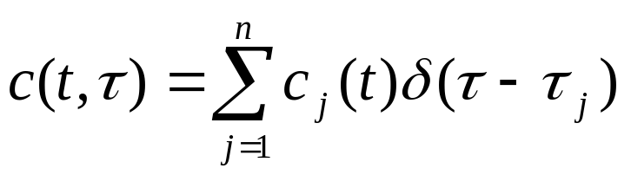
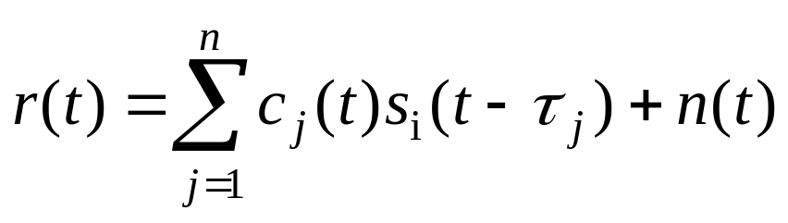
对于多径信道，其时变单位冲激响应可表示为
(3.1 - 7)
此时信道输出为
 r(t)=s_{o}(t)+n(t)=c(t,τ)*s_{i}(t)+n(t) (3.1 - 8)
代入式(3.1 - 7)可得
(3.1-9)
在通信系统中，绝大部分实际信道可以用以上三种信道模型来表征，本书各章节的分析也是采用这三种信道模型。

Slide 19
2. 编码信道模型
编码信道包括调制信道、 调制器和解调器，它与调制信道模型有明显的不同，是一种数字信道或离散信道。编码信道输入是离散的时间信号，输出也是离散的时间信号，对信号的影响则是将输入数字序列变成另一种输出数字序列。由于信道噪声或其他因素的影响，将导致输出数字序列发生错误，因此输入、 输出数字序列之间的关系可以用一组转移概率来表征。

Slide 20
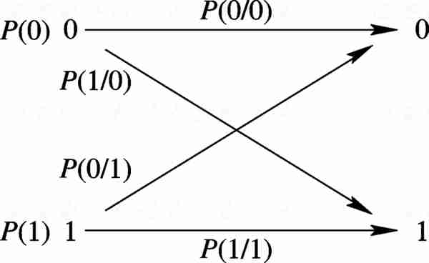
图 3 –6 二进制编码信道模型

Slide 21
二进制数字传输系统的一种简单的编码信道模型如图 3-6 所示。图中P(0)和P(1)分别是发送“0”符号和“1”符号的先验概率，P(0/0)与P(1/1)是正确转移的概率，而P(1/0)与P(0/1)是错误转移概率。信道噪声越大将导致输出数字序列发生错误越多，错误转移概率P(1/0)与P(0/1)也就越大；反之，错误转移概率P(1/0)与P(0/1)就越小。输出的总的错误概率为
P_{e}=P(0)P(1/0)+P(1)P(0/1) (3.1-10)
在图 3-6 所示的编码信道模型中，由于信道噪声或其他因素影响导致输出数字序列发生错误是统计独立的，因此这种信道是无记忆编码信道。根据无记忆编码信道的性质可以得到

Slide 22
P(0/0)+P(1/0)=1
P(1/1)+P(0/1)=1
由二进制无记忆编码信道模型，可以容易地推广到多进制无记忆编码信道模型。设编码信道输入M元符号，即
 X={x₀, x₁, …, x_{M-1}} (3.1 - 11)
编码信道输出N元符号为
 Y={y₀, y₁, …, y_{N-1}} (3.1 - 12)
如果信道是无记忆的， 则表征信道输入、 输出特性的转移概率为

Slide 23
P(y_{j}/x_{i})=P(Y=y_{j}/X=x_{i}) (3.1 - 13)
上式表示发送x_{i}条件下接收出现y_{j}的概率，也即将x_{i}转移为y_{j}的概率。图 3-7 给出了一个多进制无记忆编码信道模型。
如果编码信道是有记忆的， 即信道噪声或其他因素影响导致输出数字序列发生错误是不独立的，则编码信道模型要比图 3 - 6 或图 3 - 7 所示的模型复杂得多，信道转移概率表示式也将变得很复杂。

Slide 24
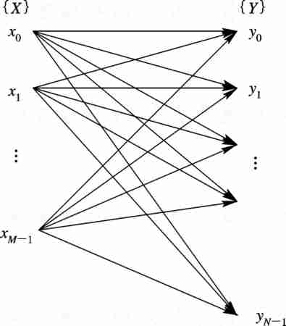
图 3 - 7 多进制无记忆编码信道模型。

Slide 25
3.2 恒参信道及其传输特性
恒参信道的信道特性不随时间变化或变化很缓慢。信道特性主要由传输媒质所决定，如果传输媒质是基本不随时间变化的，所构成的广义信道通常属于恒参信道；如果传输媒质随时间随机快变化，则构成的广义信道通常属于随参信道。如由架空明线、 电缆、 中长波地波传播、 超短波及微波视距传播、 人造卫星中继、 光导纤维以及光波视距传播等传输媒质构成的广义信道都属于恒参信道。下面简要介绍几种有代表性的恒参信道的例子。

Slide 26
3.2.1 有线电信道
1. 对称电缆
对称电缆是在同一保护套内有许多对相互绝缘的双导线的传输媒质。通常有两种类型： 非屏蔽(UTP)和屏蔽(STP)。导线材料是铝或铜，直径为0.4~1.4 mm。为了减小各线对之间的相互干扰，每一对线都拧成扭绞状，如图 3-8 所示。由于这些结构上的特点，故电缆的传输损耗比较大，但其传输特性比较稳定，并且价格便宜、 安装容易。对称电缆主要用于市话中继线路和用户线路，在许多局域网如以太网、 令牌环网中也采用高等级的UTP电缆进行连接。STP电缆的特性同UTP的特性相同，由于加入了屏蔽措施，对噪声有更好的屏蔽作用，但是其价格要昂贵一些。

Slide 27
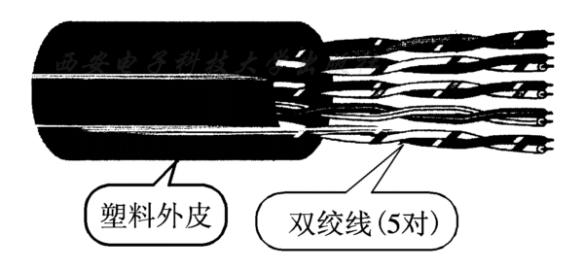
图 3 – 8 对称电缆结构图

Slide 28
2. 同轴电缆
同轴电缆与对称电缆结构不同，单根同轴电缆的结构图如图 3-9(a)所示。同轴电缆由同轴的两个导体构成，外导体是一个圆柱形的导体，内导体是金属线，它们之间填充着介质。实际应用中同轴电缆的外导体是接地的，对外界干扰具有较好的屏蔽作用，所以同轴电缆抗电磁干扰性能较好。在有线电视网络中大量采用这种结构的同轴电缆。
为了增大容量，也可以将几根同轴电缆封装在一个大的保护套内，构成多芯同轴电缆，另外还可以装入一些二芯绞线对或四芯线组，作为传输控制信号用。表 3-1 列出了几种电缆的特性。

Slide 29
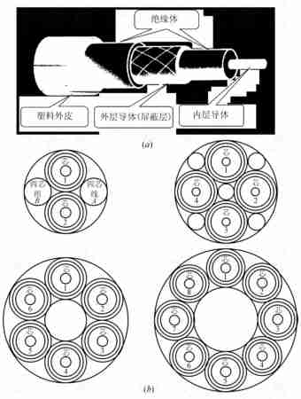
图 3- 9同轴电缆结构图

Slide 30
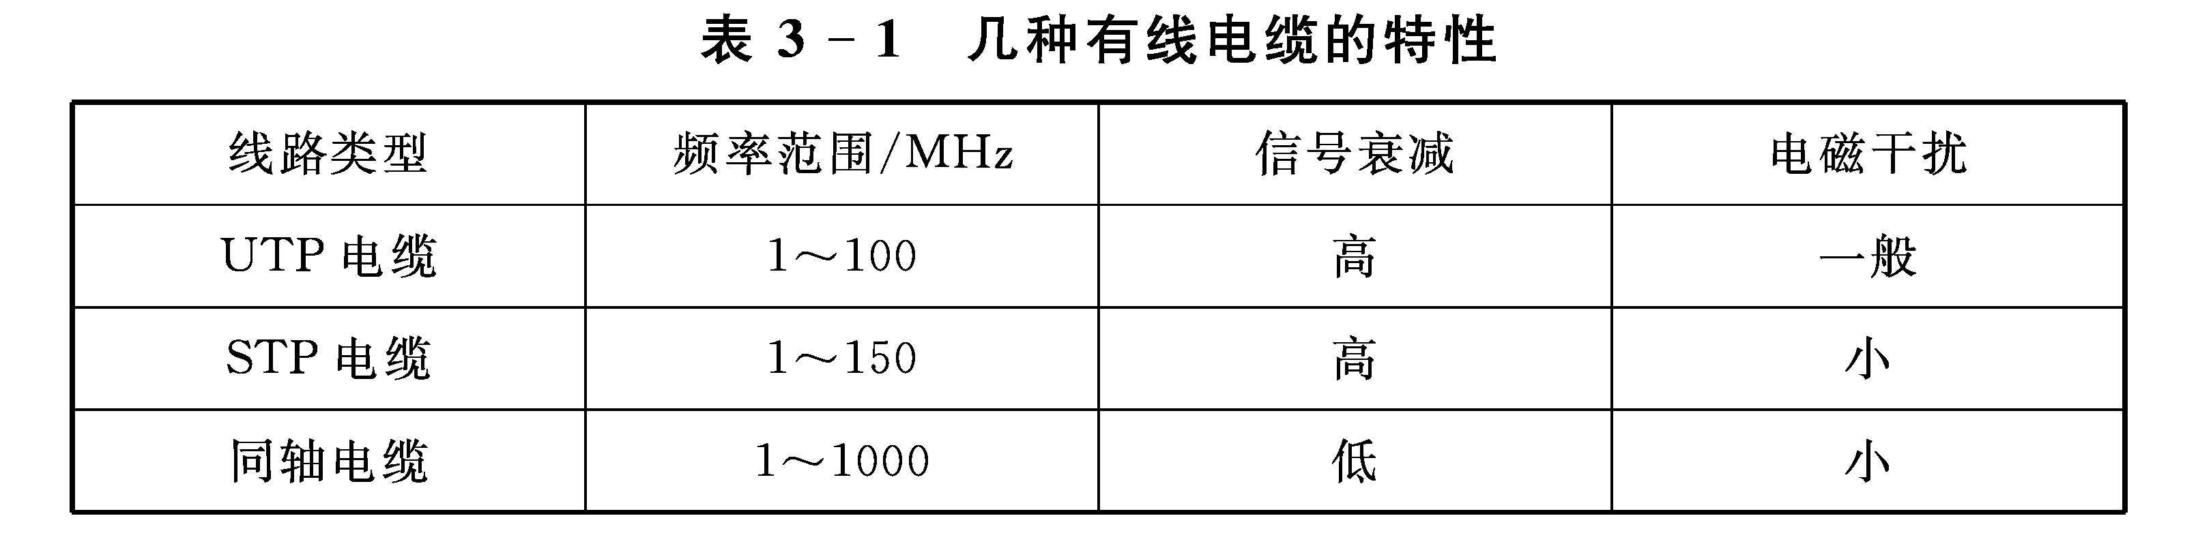

Slide 31
3.2.2 微波中继信道
微波频段的频率范围一般在几百兆赫至几十吉赫，其传输特点是在自由空间沿视距传输。由于受地形和天线高度的限制，两点间的传输距离一般为30~50 km，当进行长距离通信时，需要在中间建立多个中继站，如图3-10 所示。
在微波中继通信系统中，为了提高频谱利用率和减小射频波道间或邻近路由的传输信道间的干扰，需要合理设计射频波道频率配置。在一条微波中继信道上可采用二频制或四频制频率配置方式，其原理如图 3 - 11 所示。 

Slide 32
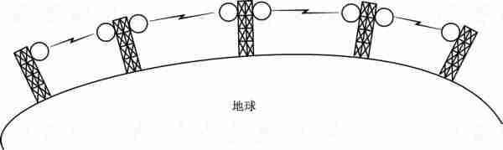
图 3 -10 微波中继信道的构成

Slide 33
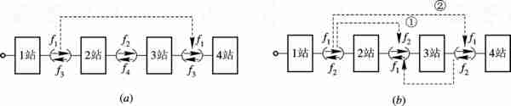
图 3 – 11 二频制或四频制频率配置方式

Slide 34
微波中继信道具有传输容量大、长途传输质量稳定、节约有色金属、 投资少、维护方便等优点。因此，被广泛用来传输多路电话及电视等。 

Slide 35
3.2.3 卫星中继信道
卫星中继信道是利用人造卫星作为中继站构成的通信信道，卫星中继信道与微波中继信道都是利用微波信号在自由空间直线传播的特点。微波中继信道是由地面建立的端站和中继站组成。而卫星中继信道是以卫星转发器作为中继站与接收、发送地球站之间构成。若卫星运行轨道在赤道平面，离地面高度为35780km时，绕地球运行一周的时间恰为24小时，与地球自转同步，这种卫星称为静止卫星。不在静止轨道运行的卫星称为移动卫星。 

Slide 36
若以静止卫星作为中继站，采用三个相差120°的静止通信卫星就可以覆盖地球的绝大部分地域(两极盲区除外)，如图 3 - 12 所示。 若采用中、低轨道移动卫星， 则需要多颗卫星覆盖地球。所需卫星的个数与卫星轨道高度有关， 轨道越低所需卫星数越多。
目前卫星中继信道主要工作频段有：L频段(1.5/1.6GHz)、 C频段(4/6GHz)、Ku频段(12/14GHz)、Ka频段(20/30GHz)。 卫星中继信道的主要特点是通信容量大、传输质量稳定、传输距离远、覆盖区域广等。另外，由于卫星轨道离地面较远信号衰减大，电波往返所需要的时间较长。对于静止卫星， 由地球站至通信卫星，再回到地球站的一次往返需要0.26s左右，传输话音信号时会感觉明显的延迟效应。目前卫星中继信道主要用来传输多路电话、 电视和数据。

Slide 37
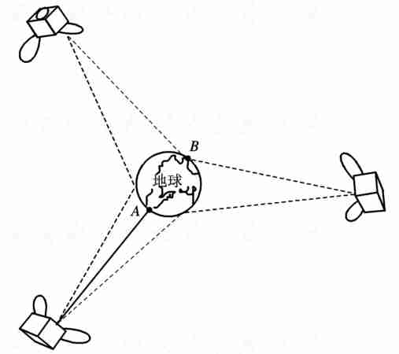
图 3 – 12 卫星中继信道示意图

Slide 38
3.2.4 恒参信道特性
1. 理想恒参信道特性
理想恒参信道就是理想的无失真传输信道， 其等效的线性网络传输特性为
H(ω)=K₀e^{-jωtd} (3.2 - 1)
其中K₀为传输系数，t_{d}为时间延迟，它们都是与频率无关的常数。根据信道的等效传输函数，可以得到幅频特性为
 |H(ω)|=K₀ (3.2 - 2)

Slide 39
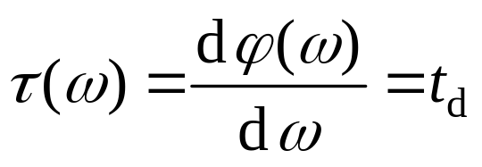
相频特性为
 φ(ω)=ωt_{d} (3.2 - 3)
信道的相频特性通常还采用群迟延-频率特性来衡量， 所谓的群迟延-频率特性就是相位-频率特性的导数， 则群迟延-频率特性可以表示为
(3.2-4)
理想信道的幅频特性、相频特性和群迟延-频率特性曲线如图3-13所示。

Slide 40
理想恒参信道的冲激响应为
 h(t)=K₀δ(t－t_{d}) (3.2 - 5)
 若输入信号为s(t)， 则理想恒参信道的输出为
 r(t)=K₀s(t－t_{d}) （3.2 - 6)
由此可见， 理想恒参信道对信号传输的影响是：
(1) 对信号在幅度上产生固定的衰减； 
(2) 对信号在时间上产生固定的迟延。 
这种情况也称信号是无失真传输。 

Slide 41
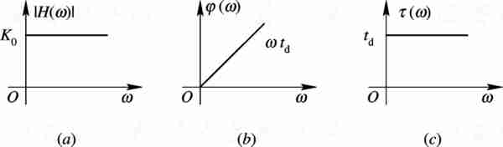
图 3-13 理想信道的幅频特性、 相频特性和群迟延-频率特性

Slide 42
由理想的恒参信道特性可知，在整个频率范围，其幅频特性为常数(或在信号频带范围之内为常数)，其相频特性为ω的线性函数(或在信号频带范围之内为ω的线性函数)。在实际中，如果信道传输特性偏离了理想信道特性，就会产生失真(或称为畸变)。如果信道的幅度-频率特性在信号频带范围之内不是常数，则会使信号产生幅度-频率失真；如果信道的相位-频率特性在信号频带范围之内不是ω的线性函数，则会使信号产生相位-频率失真。

Slide 43
2. 幅度-频率失真
幅度-频率失真是由实际信道的幅度频率特性的不理想所引起的，这种失真又称为频率失真，属于线性失真。图 3-14(a)所示是典型音频电话信道的幅度衰减特性。由图可见，衰减特性在 300~3000 Hz频率范围内比较平坦；300 Hz以下和 3000 Hz以上衰耗增加很快，这种衰减特性正好适应人类话音信号传输。CCITT M.1020建议规定的衰减特性如图 3-14(b)所示。
信道的幅度-频率特性不理想会使通过它的信号波形产生失真，若在这种信道中传输数字信号，则会引起相邻数字信号波形之间在时间上的相互重叠，造成码间干扰。因此，在电话信道中传输数字信号时，需要采用均衡器对信道特性进行补偿(有关均衡原理将在第 5 章介绍)。

Slide 44
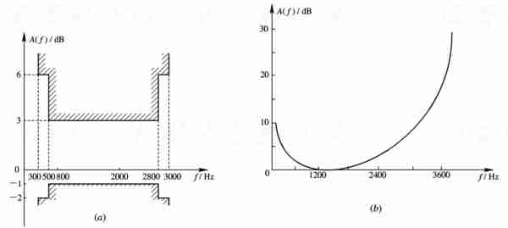
图 3 – 14 典型音频电话信道的幅度衰减特性

Slide 45
3. 相位-频率失真
当信道的相位-频率特性偏离线性关系时，将会使通过信道的信号产生相位-频率失真，相位-频率失真也属于线性失真。图 3-15 给出了一个典型的电话信道的相频特性和群迟延-频率特性。可以看出，相频特性和群迟延-频率特性都偏离了理想特性的要求，因此会使信号产生严重的相频失真或群迟延失真。在话音传输中，由于人耳对相频失真不太敏感，因此相频失真对模拟话音传输影响不明显。如果传输数字信号，相频失真同样会引起码间干扰，特别当传输速率较高时，相频失真会引起严重的码间干扰，使误码率性能降低。由于相频失真也是线性失真，因此同样可以采用均衡器对相频特性进行补偿，改善信道传输条件。

Slide 46
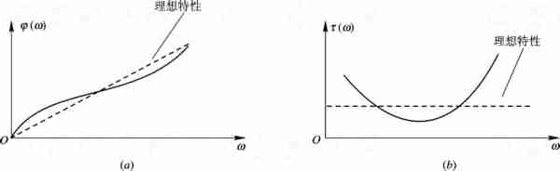
图 3 –15 典型电话信道相频特性和群迟延频率特性
(a) 相频特性； (b) 群迟延频率特性

Slide 47
3.3 随参信道及其传输特性
3.3.1 陆地移动信道
1. 自由空间传播
在VHF、UHF移动信道中，电波传播方式主要有自由空间直射波、地面反射波、大气折射波、建筑物等的散射波等当移动台和基站天线在视距范围之内，这时电波传播的主要方式是直射波。直射波传播可以按自由空间传播来分析。由于传播路径中没有阻挡，所以电波能量不会被障碍物吸收，也不会产生反射和折射。设发射机输入给天线的功率为P_{T}(瓦特)，则接收天线上获得的功率为

Slide 48
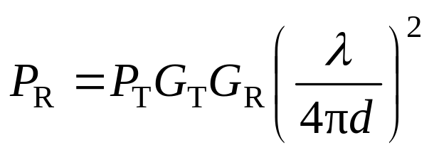
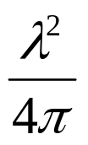
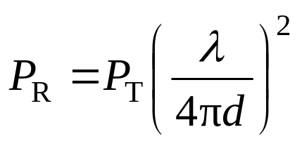
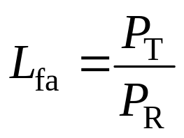
(3.3-1)
式中，G_{T}为发射天线增益，G_{R}为接收天线增益，d为接收天线与发射天线之间的直线距离， 为各向同性天线的有效面积。当发射天线增益和接收天线增益都等于1时，式(3.3 - 1)简化为
(3.3-2)
自由空间传播损耗定义为
(3.3-3)

Slide 49
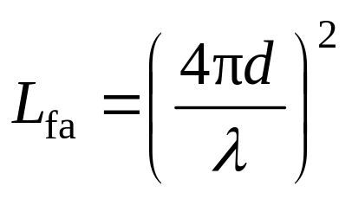
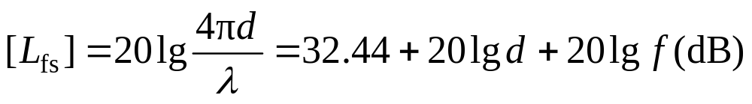
代入式(3.3 - 2)可得
(3.3-4)
用dB可表示为
(3.3-5)
式中，d为接收天线与发射天线之间直线距离，单位为km；f为工作频率，单位为MHz。由式(3.3 - 4)可以看出，自由空间传播损耗与距离d的平方成正比，距离越远损耗越大。图3-16 给出了移动信道中自由空间传播损耗与频率和距离的关系。

Slide 50
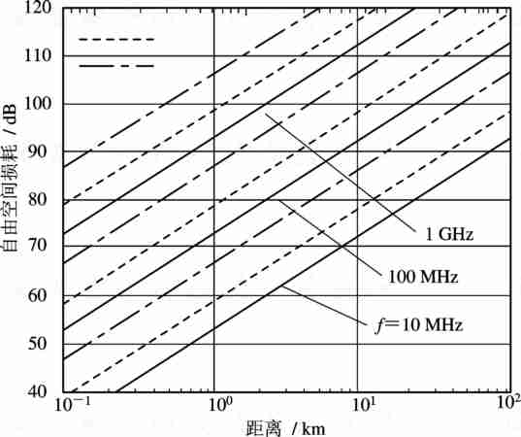
图 3 –16 移动信道中自由空间传播损耗

Slide 51
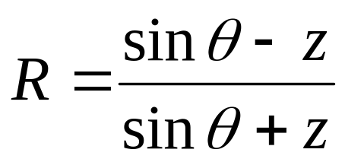
2. 反射波与散射波
当电波辐射到地面或建筑物表面时， 会发生反射或散射， 从而产生多径传播现象，如图 3-17 所示。这些反射面通常是不规则和粗糙的。为了分析方便，可以认为反射面是平滑表面， 此时电波的反射角等于入射角，分析模型如图 3 - 18 所示。
不同界面的反射系
(3.3 - 6)

Slide 52
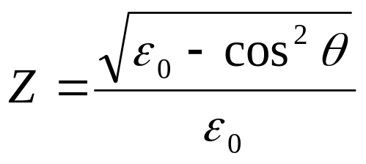
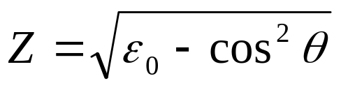
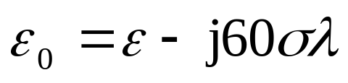
其中
(垂直极化)
(3.3-7)
(水平极化)
(3.3-8)
(水平极化)
(3.3-9)
式中，ε为介电常数，σ为电导率，λ为波长。

Slide 53
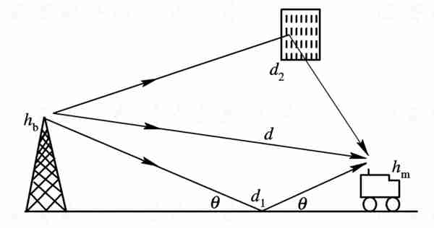
图3-17 移动信道的传播路径

Slide 54
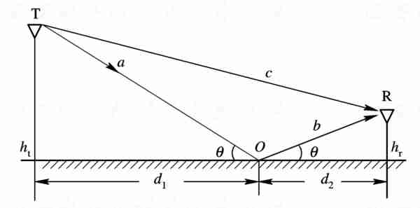
图3-18 平滑表面反射

Slide 55
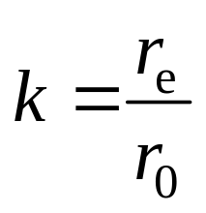
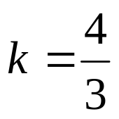
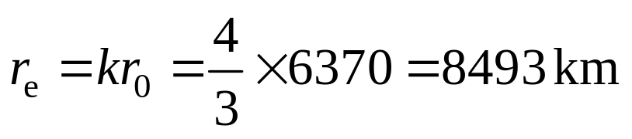
3. 折射波
电波在空间传播中，由于大气中介质密度随高度增加而减小， 导致电波在空间传播时会产生折射、散射等，如图 3 - 19 所示。大气折射对电波传输的影响通常可用地球等效半径来表征。地球的实际半径和地球等效半径之间的关系为
(3.3-10)
式中，k称为地球等效半径系数， r₀=6370 km为地球实际半径， r_{e}为地球等效半径。在标准大气折射情况下， 地球等效半径系数 ， 此时地球等效半径为

Slide 56
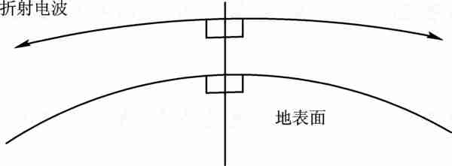
图 3 – 19 电波折射示意图

Slide 57
3.3.2 短波电离层反射信道
短波电离层反射信道是利用地面发射的无线电波在电离层，或电离层与地面之间的一次反射或多次反射所形成的信道。由于太阳辐射的紫外线和X射线，使离地面60~600 km的大气层成为电离层。电离层是由分子、 原子、 离子及自由电子组成的。当频率范围为3~30 MHz(波长为10~100 m)的短波(或称为高频)无线电波射入电离层时，由于折射现象, 故会使电波发生反射，返回地面，从而形成短波电离层反射信道。

Slide 58
电离层厚度有数百千米，可分为D、E、F₁和F₂四层， 如图3 - 20所示。由于太阳辐射的变化，电离层的密度和厚度也随时间随机变化，因此短波电离层反射信道也是随参信道。 在白天，由于太阳辐射强，所以D、E、F₁和F₂四层都存在。 在夜晚，由于太阳辐射减弱，D层和F₁层几乎完全消失，因此只有E层和F₂层存在。由于D、E层电子密度小，不能形成反射条件，所以短波电波不会被反射。D、E层对电波传输的影响主要是吸收电波，使电波能量损耗。F₂层是反射层，其高度为250~300 km，所以一次反射的最大距离约为4000 km。

Slide 59
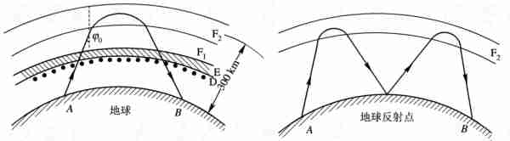
图 3 – 20 电离层结构示意图

Slide 60
由于电离层密度和厚度随时间随机变化，因此短波电波满足反射条件的频率范围也随时间变化。通常用最高可用频率给出工作频率上限。 最高可用频率是指当电波以φ₀角入射时，能从电离层反射的最高频率，可表示为
f_{MUF}=f₀ secφ₀ (3.3 - 11)式中，f₀为φ₀=0时能从电离层反射的最高频率(称为临界频率)。 
在白天，电离层较厚，F₂层的电子密度较大，最高可用频率较高。 在夜晚，电离层较薄，F₂层的电子密度较小，最高可用频率要比白天低。

Slide 61
短波电离层反射信道最主要的特征是多径传播， 多径传播有以下几种形式:
(1) 电波从电离层的一次反射和多次反射； 
(2) 电离层反射区高度所形成的细多径； 
(3) 地球磁场引起的寻常波和非寻常波； 
(4) 电离层不均匀性引起的漫射现象。 
以上四种形式如图 3 - 21 所示。 

Slide 62
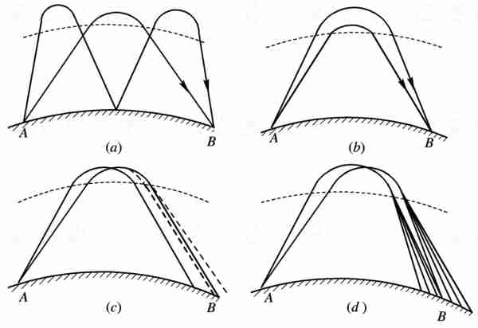
图 3 – 21 多径形式示意图
(a) 一次反射和两次反射； (b) 反射区高度不同；
(c) 寻常波与非寻常波； (d) 漫射现象

Slide 63
3.3.3 随参信道特性
由上面分析的陆地移动信道和短波电离层反射信道这两种典型随参信道特性知道，随参信道的传输媒质具有以下三个特点： 
(1) 对信号的衰耗随时间随机变化； 
(2) 信号传输的时延随时间随机变化； 
(3) 多径传播。 
由于随参信道比恒参信道复杂得多，它对信号传输的影响也比恒参信道严重得多。下面我们将从两个方面进行讨论。

Slide 64
1. 多径衰落与频率弥散
陆地移动多径传播示意图如图 3 - 17 所示。 基站天线发射的信号经过多条不同的路径到达移动台。我们假设发送信号为单一频率正弦波，即
 s(t)=A cosω_{c}t (3.3 - 12)
多径信道一共有n条路径，各条路径具有时变衰耗和时变传输时延且从各条路径到达接收端的信号相互独立，则接收端接收到的合成波为

Slide 65
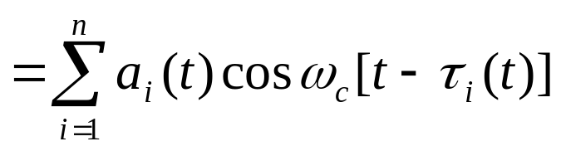
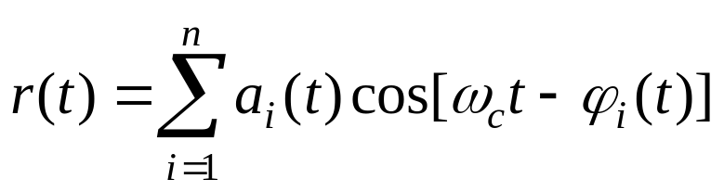
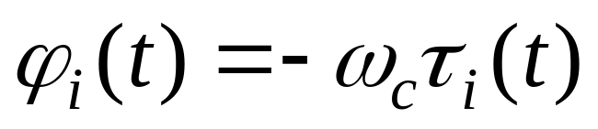
(3.3 -13)
式中，a_{i}(t)为从第i条路径到达接收端的信号振幅，τ_{i}(t)为第i条路径的传输时延。传输时延可以转换为相位的形式， 即
式中
r(t)=a₁(t) cosω_{c}［t-τ₁(t)］+a₂(t) cosω_{c}［t-τ₂(t)］
+…+a_{n}(t) cosω_{c}［t-τ_{n}(t)］
(3.3 - 14)
(3.3-15)
为从第i条路径到达接收端的信号的随机相位。

Slide 66
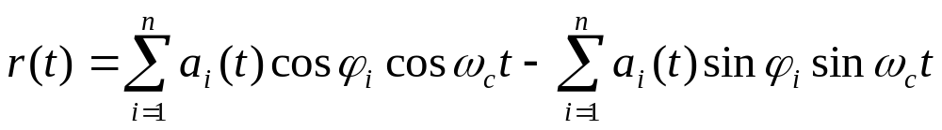
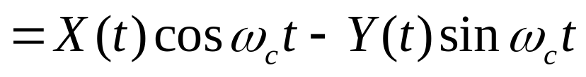
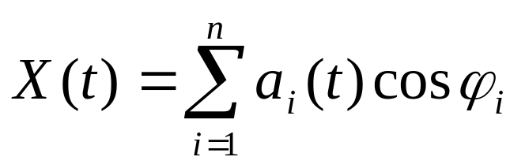
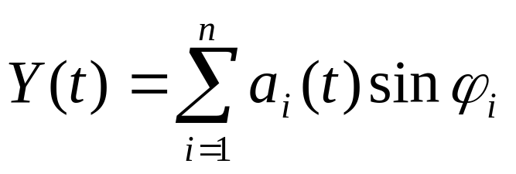
式(3.3 - 14)可变换为
(3.3-16)
式中
(3.3-17)
(3.3-18)
由于X(t)和Y(t)都是相互独立的随机变量之和，根据概率论中心极限定理，大量独立随机变量之和的分布趋于正态分布。

Slide 67
因此， 当n足够大时， X(t)和Y(t)都趋于正态分布。 通常情况下X(t)和Y(t)的均值为零，方差相等。
式(3.3 - 16)也可以表示为包络和相位的形式，即
r(t)=V(t)cos［ω_{c}t+φ(t)］ (3.3 - 19)

Slide 68
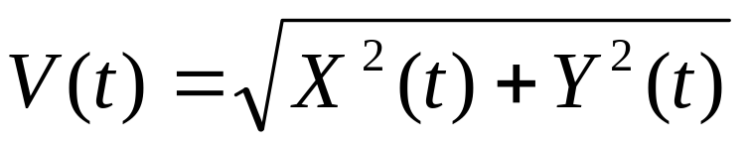
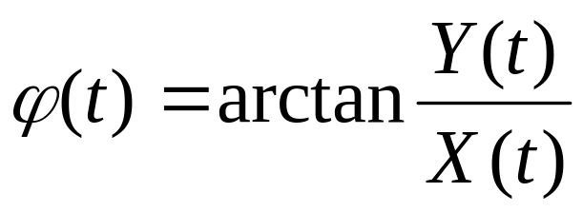
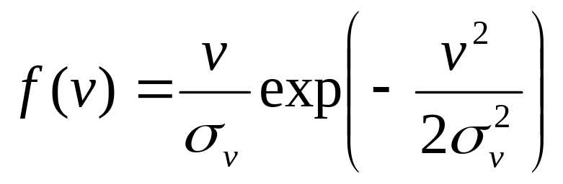
式中
(3.3-20)
(3.3-21)
由2.5节可知， 包络V(t)的一维分布服从瑞利分布，相位φ(t)的一维分布服从均匀分布，可表示为
(3.3-22)

Slide 69
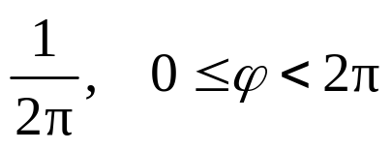

f(φ)=
(3.3-23)
对于陆地移动信道、 短波电离层反射信道等随参信道，其路径幅度a_{i}(t)和相位函数φ_{i}(t)随时间变化与发射信号载波频率相比要缓慢得多。因此，相对于载波来说V(t)和φ(t)是慢变化随机过程，于是r(t)可以看成是一个窄带随机过程。由2.5节窄带随机过程分析我们知道，r(t)的包络服从瑞利分布，r(t)是一种衰落信号，r(t)的频谱是中心在f_{c}的窄带谱，如图 2-7 所示。由此我们可以得到以下两个结论:

Slide 70
(1) 多径传播使单一频率的正弦信号变成了包络和相位受调制的窄带信号，这种信号称为衰落信号，即多径传播使信号产生瑞利型衰落； 
(2) 从频谱上看， 多径传播使单一谱线变成了窄带频谱， 即多径传播引起了频率弥。 

Slide 71
2. 频率选择性衰落与相关带宽
当发送信号是具有一定频带宽度的信号时， 多径传播除了会使信号产生瑞利型衰落之外，还会产生频率选择性衰落。频率选择性衰落是多径传播的又一重要特征。为了分析方便，我们假设多径传播的路径只有两条，信道模型如图3-22 所示。 其中， k为两条路径的衰减系数，Δτ(t)为两条路径信号传输的相对时延差。 
当信道输入信号为s_{i}(t)时，输出信号为
s_{o}(t)=ks_{i}(t)+ks_{i}［t-Δτ(t)］ (3.3-24)

Slide 72
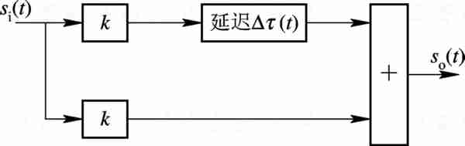
图 3 – 22 两条路径信道模型

Slide 73

其频域表示式为
 S_{o}(ω)=kS_{i}(t)+kS_{i}(ω)e ^{-jωΔτ} ^{(t)}
 =kS_{i}(ω)［1+e^{-jωΔτ(t)}］ (3.3 - 25) 
信道传输函数为
(3.3 - 26)
可以看出，信道传输特性主要由［1+e^{-jωΔτ(t)}］项决定。 信道幅频特性为

Slide 74




(3.3 - 27)
对于固定的Δτ_{i}，信道幅频特性如图3-23(a)所示。 式(3.3 - 29)表示，对于信号不同的频率成分，信道将有不同的衰减。显然，信号通过这种传输特性的信道时， 信号的频谱将产生失真。当失真随时间随机变化时就形成频率选择性衰落。 特别是当信号的频谱宽于 时，些频率分量会被信道衰减到零， 造成严重的频率选择性衰落。

Slide 75

图 3 – 23 信道幅频特性

Slide 76

另外，相对时延差Δτ(t)通常是时变参量，故传输特性中零点、极点在频率轴上的位置也随时间随机变化，这使传输特性变得更复杂，其特性如图 3 - 23(b)所示。 
对于一般的多径传播，信道的传输特性将比两条路径信道传输特性复杂得多，但同样存在频率选择性衰落现象。多径传播时的相对时延差通常用最大多径时延差来表征。设信道最大多径时延差为Δτ_{m}，则定义多径传播信道的相关带宽为

(3.3-30)

Slide 77
它表示信道传输特性相邻两个零点之间的频率间隔。如果信号的频谱比相关带宽宽，则将产生严重的频率选择性衰落。为了减小频率选择性衰落，就应使信号的频谱小于相关带宽。在工程设计中，为了保证接收信号质量， 通常选择信号带宽为相关带宽的1/5~1/3。 
当在多径信道中传输数字信号时，特别是传输高速数字信号，频率选择性衰落将会引起严重的码间干扰。为了减小码间干扰的影响， 就必须限制数字信号传输速率。 

Slide 78
3.4 分集接收技术
陆地移动信道、短波电离层反射信道等随参信道引起的多径时散、多径衰落、频率选择性衰落、频率弥散等，会严重影响接收信号质量，使通信系统性能大大降低。为了提高随参信道中信号传输质量，必须采用抗衰落的有效措施。常采用的技术措施有抗衰落性能好的调制解调技术、扩频技术、 功率控制技术、与交织结合的差错控制技术、分集接收技术等。其中分集接收技术是一种有效的抗衰落技术，已在短波通信、移动通信系统中得到广泛应用。 

Slide 79
所谓分集接收， 是指接收端按照某种方式使它收到的携带同一信息的多个信号衰落特性相互独立，并对多个信号进行特定的处理，以降低合成信号电平起伏，减小各种衰落对接收信号的影响。从广义信道的角度来看，分集接收可看作是随参信道中的一个组成部分，通过分集接收使包括分集接收在内的随参信道衰落特性得到改善。 
分集接收包含有两重含义：一是分散接收，使接收端能得到多个携带同一信息的、统计独立的衰落信号；二是集中处理，即接收端把收到的多个统计独立的衰落信号进行适当的合并，从而降低衰落的影响，改善系统性能。

Slide 80
3.4.1 分集方式
1. 空间分集
空间分集是接收端在不同的位置上接收同一个信号，只要各位置间的距离大到一定程度，则所收到信号的衰落是相互独立的。因此，空间分集的接收机至少需要两副间隔一定距离的天线，其基本结构如图 3-24 所示。图中，发送端用一副天线发射，接收端用N副天线接收。

Slide 81

图3-24 空间分集示意图

Slide 82
为了使接收到的多个信号满足相互独立的条件， 接收端各接收天线之间的间距应满足
d≥3λ (3.4 - 1)
式中，d为接收端各接收天线之间的间距，λ为工作频率的波长。通常，分集天线数(分集重数)越多，性能改善越好。但当分集重数多到一定数时，分集重数继续增多，性能改善量将逐步减小。因此，分集重数在 2~4 重比较合适。

Slide 83

2. 频率分集
频率分集是将待发送的信息分别调制到不同的载波频率上发送，只要载波频率之间的间隔大到一定程度，则接收端所接收到信号的衰落是相互独立的。在实际中，当载波频率间隔大于相关带宽时，则可认为接收到信号的衰落是相互独立的。因此，载波频率的间隔应满足
Δf≥B_{c}= (3.4 - 2)
式中，Δf为载波频率间隔，B_{c}为相关带宽，Δτ_{m}为最大多径时延差。 

Slide 84

在移动通信中，当工作频率在900 MHz频段，典型的最大多径时延差为5 μs， 此时有

Slide 85

3. 时间分集
时间分集是将同一信号在不同的时间区间多次重发， 只要各次发送的时间间隔足够大，则各次发送信号所出现的衰落将是相互独立的。时间分集主要用于在衰落信道中传输数字信号。 
在移动通信中，多卜勒频移的扩散区间与移动台的运动速度及工作频率有关。因此，为了保证重复发送的数字信号具有独立的衰落特性，重复发送的时间间隔应满足
(3.4-3)
式中，f_{m}为衰落频率，v为移动台运动速度，λ为工作波长。

Slide 86
 若移动台是静止的，则移动速度v=0，此时要求重复发送的时间间隔Δt为无穷大。这表明时间分集对于静止状态的移动台是无效果的。 
以上介绍的是几种显分集方式，在CDMA系统中还采用Rake接收机形式的隐分集方式。另外，在实际应用中还可以将多种分集结合使用。例如在CDMA移动通信系统中，通常将空间分集与Rake接收相结合，改善传输条件，提高系统性能。 

Slide 87

3.4.2 合并方式
在接收端采用分集方式可以得到N个衰落特性相互独立的信号， 所谓合并就是根据某种方式把得到的各个独立衰落信号相加后合并输出，从而获得分集增益。合并可以在中频进行，也可以在基带进行，通常是采用加权相加方式合并。
假设N个独立衰落信号分别为r₁(t), r₂(t), …, r_{N}(t)，则合并器输出为
r(t)=a₁r₁(t)+a₂r₂(t)+…+a_{N}r_{N}(t)= (3.4 - 4)
式中，a_{i}为第i个信号的加权系数。 

Slide 88


1. 选择式合并
选择式合并是所有合并方式中最简单的一种， 其原理是检测所有接收机输出信号的信噪比，选择其中信噪比最大的那一路信号作为合并器的输出， 其原理图如图 3 - 25 所示。 
选择式合并的平均输出信噪比为
(3.4-5)
合并增益为
(3.4-6)

Slide 89

图 3 – 25 选择式合并原理图

Slide 90





式中， 为合并器平均输出信噪比， 为支路信号最大平均信噪比。
2. 等增益合并
等增益合并原理如图 3 - 26 所示。当加权系数k₁=k₂=…=k_{N}时，即为等增益合并。假设每条支路的平均噪声功率是相等的，则等增益合并的平均输出信噪比为
(3.4 - 7)
合并增益为
(3.4-8)
式中， 为合并前每条支路的平均信噪比。

Slide 91

图 3-26 等增益合并、 最大比值合并原理

Slide 92

3. 最大比值合并
最大比值合并方法最早是由Kahn提出的，其原理可参见图 3 - 26。最大比值合并原理是各条支路加权系数与该支路信噪比成正比。信噪比越大，加权系数越大，对合并后信号贡献也越大。若每条支路的平均噪声功率是相等的， 可以证明， 当各支路加权系数为
 (3.4 - 9)
时，分集合并后的平均输出信噪比最大。式中，A_{k}为第k条支路信号幅度，σ²为每条支路噪声平均功率。 

Slide 93


最大比值合并后的平均输出信噪比为
 (3.4 - 10)
合并增益为
 (3.4 - 11)
可见， 合并增益与分集支路数N成正比。 
三种分集合并的性能如图 3 - 27 所示。 可以看出， 在这三种合并方式中，最大比值合并的性能最好，选择式合并的性能最差。比较式(3.4 - 8)和式(3.4 - 11)可以看出，当N较大时， 等增益合并的合并增益接近于最大比值合并的合并增益。 

Slide 94

图 3 – 27 三种分集合并的性能比较

Slide 95
3.5 加性噪声
3.5.1 噪声的分类
噪声的种类很多，也有多种分类方式，若根据噪声的来源进行分类，一般可以分为三类。 
(1) 人为噪声。人为噪声是指人类活动所产生的对通信造成干扰的各种噪声。其中包括工业噪声和无线电噪声。工业噪声来源于各种电气设备，如开关接触噪声、工业的点火辐射及荧光灯干扰等。无线电噪声来源于各种无线电发射机，如外台干扰、宽带干扰等。 

Slide 96
(2) 自然噪声。
自然噪声是指自然界存在的各种电磁波源所产生的噪声。 如雷电、磁暴、太阳黑子、银河系噪声、宇宙射线等。可以说整个宇宙空间都是产生自然噪声的来源。
(3) 内部噪声。
内部噪声是指通信设备本身产生的各种噪声。它来源于通信设备的各种电子器件、传输线、天线等。如电阻一类的导体中自由电子的热运动产生的热噪声、电子管中电子的起伏发射或晶体管中载流子的起伏变化产生的散弹噪声等。

Slide 97
如果根据噪声的性质分类，噪声可以分为单频噪声、脉冲噪声和起伏噪声。这三种噪声都是随机噪声。 
(1) 单频噪声。 单频噪声主要是无线电干扰，频谱特性可能是单一频率， 也可能是窄带谱。单频噪声的特点是一种连续波干扰。可以通过合理设计系统来避免单频噪声的干扰。

Slide 98
(2) 脉冲噪声。
脉冲噪声是在时间上无规则的突发脉冲波形。包括工业干扰中的电火花、汽车点火噪声、 雷电等。脉冲噪声的特点是以突发脉冲形式出现、干扰持续时间短、脉冲幅度大、周期是随机的且相邻突发脉冲之间有较长的安静时间。由于脉冲很窄，所以其频谱很宽。但是随着频率的提高，频谱强度逐渐减弱。可以通过选择合适的工作频率、远离脉冲源等措施减小和避免脉冲噪声的干扰。 

Slide 99
(3) 起伏噪声。
起伏噪声是一种连续波随机噪声，包括热噪声、散弹噪声和宇宙噪声。对其特性的表征可以采用随机过程的分析方法。起伏噪声的特点是具有很宽的频带，并且始终存在，它是影响通信系统性能的主要因素。在以后各章分析通信系统抗噪声性能时， 都是以起伏噪声为重点。

Slide 100
3.5.2 起伏噪声及特性
在起伏噪声中，我们主要讨论热噪声、散弹噪声和宇宙噪声的产生原因，分析其统计特性。 
热噪声是由传导媒质中电子的随机运动而产生的， 这种在原子能量级上的随机运动是物质的普遍特性。在通信系统中，电阻器件噪声、天线噪声、馈线噪声以及接收机产生的噪声均可以等效成热噪声。 
实验结果和理论分析证明，在阻值为R的电阻器两端所呈现的热噪声，其单边功率谱密度为

Slide 101

(3.5-1)
式中，T为所测电阻的绝对温度，K=1.38054×10⁻²³(J/K)为玻耳兹曼常数，h=6.6254×10⁻³⁴(J/s)为普朗克常数。功率谱密度曲线如图 3 - 28 所示。可以看出，在频率f＜0.2(KT/h)范围内，功率谱密度P_{n}(f)基本上是平坦的。在室温(T=290K)条件下，f＜1000 GHz时，功率谱密度P_{n}(f)基本上是平坦的。这个频率范围是很宽的，包含了毫米波在内的所有频段，通常我们把这种噪声按白噪声处理。因此，通信系统中热噪声的功率谱密度可表示为
P_{n}(f)=2RKT (V²/Hz) (3.5 - 2)

Slide 102

图 3 –28 热噪声的功率谱密度

Slide 103



电阻的热噪声还可以表示为噪声电流源或噪声电压源的形式， 如图 3 - 29 所示。其中，图 3 - 29(b)是噪声电流源与纯电导相并联； 图 3 - 29(c)是噪声电压源与纯电阻相串联。噪声电流源与噪声电压源的均方根值分别为

(3.5-3)
(3.5-4)
根据中心极限定理可知，热噪声电压服从高斯分布，且均值为零。其一维概率密度函数为
因此，通常都将热噪声看成高斯白噪声。

Slide 104

图 3 – 29 电阻热噪声的等效表示

Slide 105

除了热噪声之外，电子管和晶体管器件电子发射不均匀所产生的散弹噪声，来自太阳、银河系及银河系外的宇宙噪声的功率谱密度在很宽的频率范围内也是平坦的，其分布也是零均值高斯的。因此散弹噪声和宇宙噪声通常也看成是高斯白噪声。 
由以上分析我们可得，热噪声、散弹噪声和宇宙噪声这些起伏噪声都可以认为是一种高斯噪声，且功率谱密度在很宽的频带范围都是常数。因此，起伏噪声通常被认为是近似高斯白噪声。高斯白噪声的双边功率谱密度为
(3.5-5)

Slide 106

其自相关函数为
(3.5-6)
式(3.5 - 6)说明，零均值高斯白噪声在任意两个不同时刻的取值是不相关的，因而也是统计独立的。 
起伏噪声本身是一种频谱很宽的噪声，当它通过通信系统时，会受到通信系统中各种变换的影响，使其频谱特性发生变化。一个通信系统的线性部分可以用线性网络来描述，通常具有带通特性。当宽带起伏噪声通过带通特性网络时， 输出噪声就变为带通型噪声。如果线性网络具有窄带特性， 则输出噪声为窄带噪声。如果输入噪声是高斯噪声，则输出噪声就是带通型(或窄带)高斯噪声。在我们研究调制解调问题时，解调器输入端噪声通常都可以表示为窄带高斯噪声。

Slide 107

带通型噪声的频谱具有一定的宽度，噪声的带宽可以用不同的定义来描述。为了使得分析噪声功率相对容易，通常用噪声等效带宽来描述。设带通型噪声的功率谱密度为P_{n}(f)，如图 3 - 30 所示，则噪声等效带宽定义为
(3.5-7)
式中，f_{c}为带通型噪声功率谱密度的中心频率。噪声等效带宽的物理意义是：高度为P_{n}(f_{c})，宽度为B_{n}的噪声功率与功率谱密度为P_{n}(f)的带通型噪声功率相等。

Slide 108

图3-30 带通型噪声的功能谱密度

Slide 109

3.6 信道容量的概念
1. 香农公式
带宽为B(Hz)的连续信道，其输入信号为x(t)，信道加性高斯白噪声为n(t)，则信道输出为
y(t)=x(t)+n(t) (3.6 - 1)
式中，输入信号x(t)的功率为S；信道噪声n(t)的功率为N，n(t)的均值为零，方差为σ²_{n}，其一维概率密度函数为
(3.6-2)

Slide 110
对于频带限制在B(Hz)的输入信号，按照理想情况的抽样速率2B对信号和噪声进行抽样，将连续信号变为离散信号。 此时连续信道的信道容量为
C=maxI(X,Y)R_{B}=max［H(X)-H(X/Y)］·2B
=max［H(Y)-H(Y/X)］·2B (3.6 - 3)

Slide 111






当x服从高斯分布，其均值为零，方差为σ²时，H(X)和H(Y)可获得最大熵:
(3.6-4)
(3.6-5)
连续信源的相对条件熵为
(3.6-6)

Slide 112



因此连续信道的信道容量为
C = max ［H(Y)-H(Y/X)］·2B
(3.6-7)
上式就是著名的香农(Shannon)信道容量公式，简称香农公式。

Slide 113

香农公式表明的是当信号与信道加性高斯白噪声的平均功率给定时，在具有一定频带宽度的信道上，理论上单位时间内可能传输的信息量的极限数值。只要传输速率小于等于信道容量，则总可以找到一种信道编码方式，实现无差错传输；若传输速率大于信道容量，则不可能实现无差错传输。 
若噪声n(t)的单边功率谱密度为n₀，则在信道带宽B内的噪声功率N=n₀B。因此，香农公式的另一形式为
(3.6 - 8)

Slide 114


由香农公式可得以下结论： 
(1) 增大信号功率S可以增加信道容量，若信号功率趋于无穷大，则信道容量也趋于无穷大，即

(2) 减小噪声功率N (或减小噪声功率谱密度n₀)可以增加信道容量，若噪声功率趋于零(或噪声功率谱密度趋于零)，则信道容量趋于无穷大，即

Slide 115

(3) 增大信道带宽B可以增加信道容量，但不能使信道容量无限制增大。信道带宽B趋于无穷大时，信道容量的极限值为
(3.6-9)
香农公式给出了通信系统所能达到的极限信息传输速率， 达到极限信息速率的通信系统称为理想通信系统。但是，香农公式只证明了理想通信系统的“存在性”，却没有指出这种通信系统的实现方法。因此，理想通信系统的实现还需要我们不断努力。 

Slide 116
2. 香农公式的应用
由香农公式(3.6 - 7)可以看出：对于一定的信道容量C来说， 信道带宽B、信号噪声功率比S/N及传输时间三者之间可以互相转换。若增加信道带宽，可以换来信号噪声功率比的降低， 反之亦然。如果信号噪声功率比不变， 那么增加信道带宽可以换取传输时间的减少，等等。如果信道容量C给定，互换前的带宽和信号噪声功率比分别为B₁和S₁/N₁，互换后的带宽和信号噪声功率比分别为B₂和S₂/N₂，则有
B₁lb(1+S₁/N₁)=B₂ lb(1+S₂/N₂)

Slide 117

由于信道的噪声单边功率谱密度n₀往往是给定的，所以上式也可写成
例如： 设互换前信道带宽B₁=3 kHz，希望传输的信息速率为10⁴b/s。为了保证这些信息能够无误地通过信道， 则要求信道容量至少要10⁴b/s才行。 
互换前，在3 kHz带宽情况下，使得信息传输速率达到10⁴ b/s，要求信噪比S₁/N₁≈9 倍。 如果将带宽进行互换， 设互换后的信道带宽B₂=10kHz。这时，信息传输速率仍为10⁴ b/s，则所需要的信噪比S₂/N₂=1 倍。

Slide 118
可见，信道带宽B的变化可使输出信噪功率比也变化，而保持信息传输速率不变。这种信噪比和带宽的互换性在通信工程中有很大的用处。例如，在宇宙飞船与地面的通信中，飞船上的发射功率不可能做得很大，因此可用增大带宽的方法来换取对信噪比要求的降低。相反，如果信道频带比较紧张，如有线载波电话信道，这时主要考虑频带利用率，可用提高信号功率来增加信噪比，或采用多进制的方法来换取较窄的频带。  前面我们讨论的是带宽和信噪比的互换。此外，带宽或信噪比与传输时间也存在着互换关系。 

